Slide 1
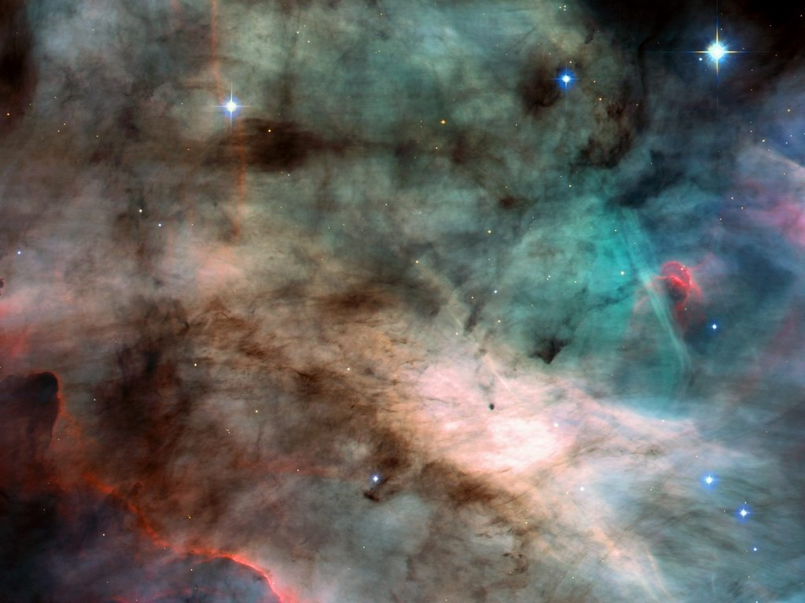
Svemir
Lovro Peraković i Milica Resanović

Slide 2
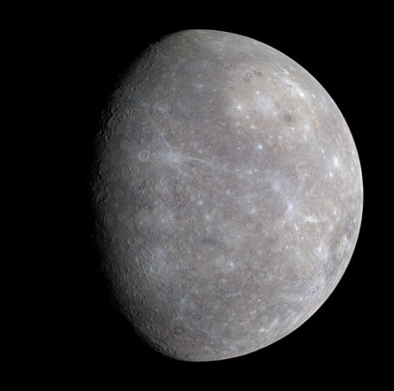
Merkur
Merkur je najbliža planeta Suncu i osma po veličini u Sunčevom sistemu. Merkur je nešto manji u promjeru (4.880 km) od satelita Ganimeda i Titana (Jupiterovih satelita), ali ima duplo veću masu.

Slide 3
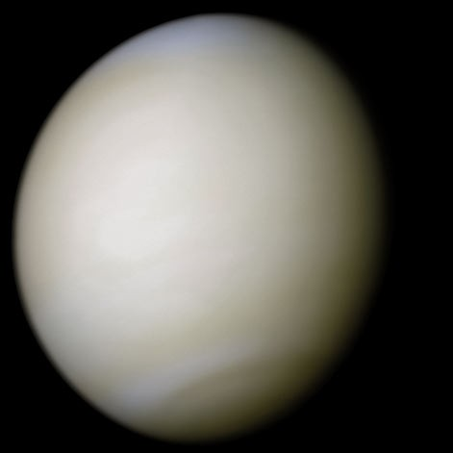
Venera
Venera je druga po udaljenosti planeta od Sunca. Venera je udaljena 0,72 AU ili 108.200.000 km od Sunca.

Slide 4
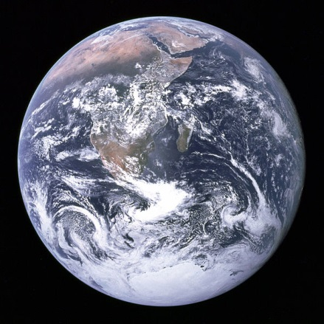
Zemlja
Zemlja je planet na kojem živi čovjek i jedini nama poznati planet na kojem postoji život. Ona je treći planet po udaljenosti od Sunca i najveći terestrički planet u Sunčevu sustavu. Planet Zemlja ima jedan prirodni satelit, Mjesec. Smatra se da je Zemlja nastala prije otprilike 4,6 milijardi godina.

Slide 5
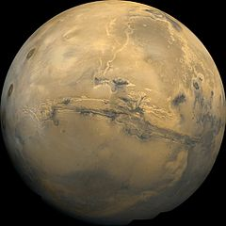
Mars
Mars, crvena planeta, je četvrta planeta u Sunčevom sistemu. Naziv je dobio po Marsu, starorimskom božanstvu rata i poljoprivrede koje je u grčkoj mitologiji poznato pod imenom Ares.

Slide 6
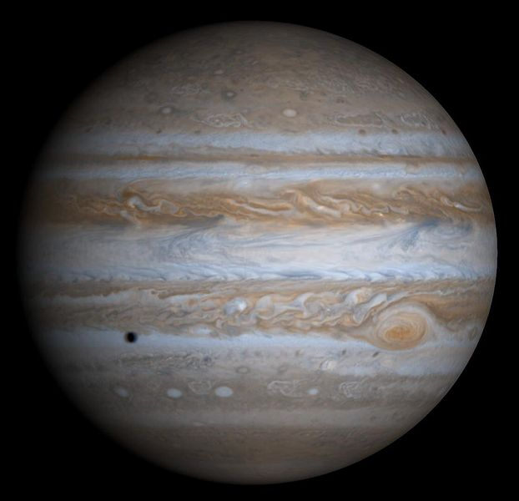
Jupiter
Jupiter je peta planeta od Sunca i najveća planeta u Sunčevom sistemu. Jupiter je udaljen 5.20 AU ili 778,330,000 km od Sunca, ima promjer 142,984 km i masu 1.900e27 kg. Do sada su pronađena 63 prirodna satelita (mjeseca) koji kruže oko Jupitera, a otkriveni su i planetarni prstenovi.

Slide 7
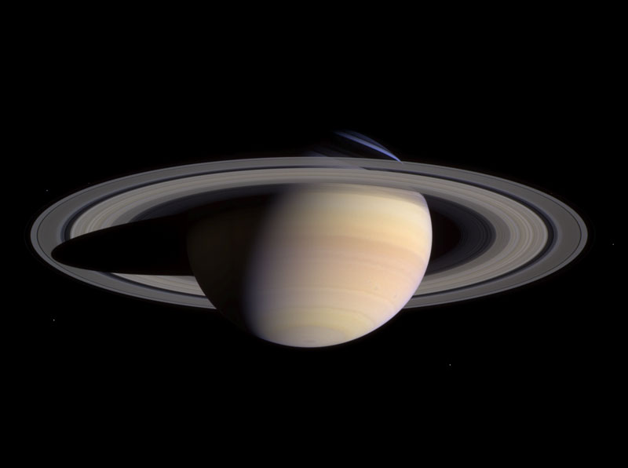
Saturn
Saturn je 6. planeta u Sunčevom sistemu. Spada u plinovite gigante i ujedno je druga po veličini planeta nakon Jupitera. Saturn ima velike prstenove koje se sastoje uglavnom od leda i ostataka tvari iz okolnog svemirskog prostora. Naziv je dobio po istoimenom rimskom božanstvu Saturnu. Na noćnom nebu se vidi kao žuta zvijezda.

Slide 8
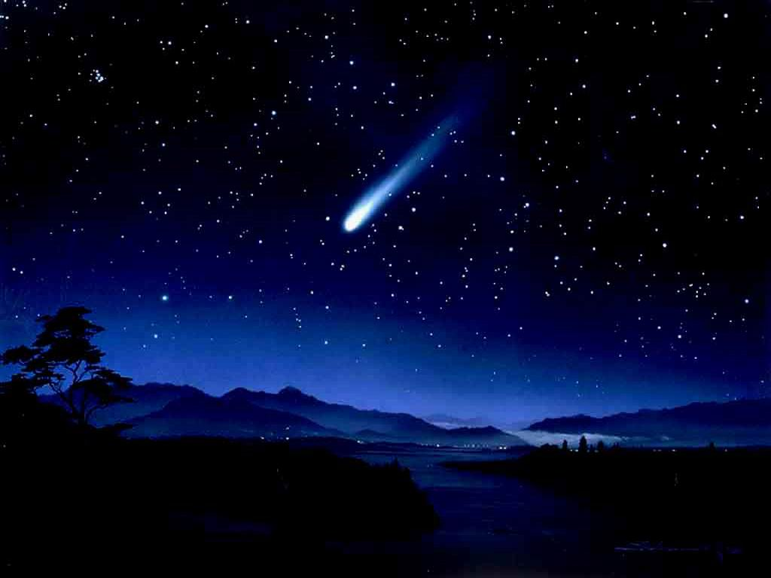
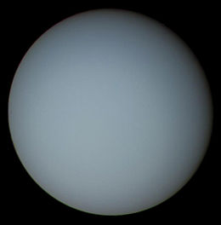
Uran
Uran je sedmi planet u Sunčevu sustavu i treći po veličini. Uran je udaljen 19.218 AJ ili 2,870,990,000 km od Sunca. Ima promjer51,118 km (na ekvatoru) i masu 8.683 × 10²⁵ kg. U orbiti oko Urana do sada je otkriveno 27 prirodnih satelita i 11 planetarnih prstenova..

Slide 9
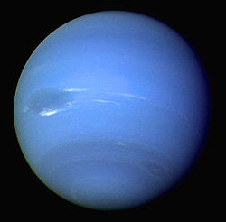
Neptun
Neptun je osmi i od Sunca najudaljeniji planet Sunčevog sustava. Nazvan po rimskom bogu mora, četvrti je najveći planet po promjeru i treći po masi koja je sedmanaest puta veća od Zemljine. Oko Sunca orbitira na prosječnoj udaljenosti od 30,1 AJ. Astronomski simbol mu je ♆, stilizirana inačica trozuba boga Neptuna.

Slide 10
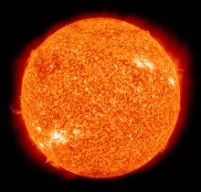
Sunce
Sunce je zvijezda u centru našeg Sunčevog sustava. Ona je gotovo savršena kugla (razlika između ekvatora i pola je samo 10 km) i sastoji se od plinovite vruće plazme, koja je isprepletena sa magnetskim poljima. Promjer mu je oko 1 392 000 km, što je za 109 puta više od Zemlje i masu oko 2×10³⁰ kilograma, što je za 330 000 puta više od Zemlje, a to je 99,86 % mase cijelog Sunčevog sustava. Kemijski, ¾ ima vodika, dok je ostatak skoro sve helij, a manje od 2 % se sastoji od težih elemenata kao kisik, ugljik, neon, željezo i drugi.

Slide 11
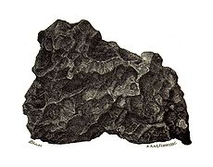
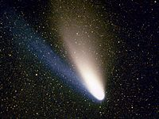
Meteoriti,Kometi,Asteroidi
Meteorit je komad stijene ili željeza, meteoroida, kometa ili planetoida, koji je iz svemira pao na površinu Zemlje ili nekog drugog nebeskog tijela. U slučaju jačeg udara, nastaje udarni krater.
Komet je nebesko tijelo koja se nalazi u eliptičnoj putanji oko Sunca. Dolaze iz najudaljenijih i najhladnijih područja Sunčevog sustava. Tamo su odbačeni gravitacijom divovskih planeta kada je Sunčev sustav tek nastajao. Većina ih stiže iz Oortovog oblaka-ledene sferične oblasti na samom rubu Sunčevog sustava. Kometi se sastoje od silikatne prašine i smrznutih plinova u obliku raznih vrsta leda (inja) koji čine poroznu jezgru. Kada se putanja kometa počne približavati Suncu, zbog povećanja temperature, led i smrznute čestice počinju isparavati stvarajući oblak plina oko kometa koji se zove koma. Zbog pritiska Sunčevog vjetra i radijacije koma (plinovi) i tijelo (prašina) kometa prilikom raspadanja pretvaraju se u karakteristične repove koji su vidljivi na nebu.
Asteroidi ili planetoidi su mala čvrsta nebeska tijela u planetarnim sustavima.
Meteoirit
Komet
Asteroid

Slide 12
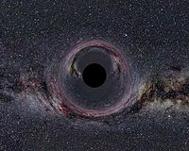
Crvotočine ili Crne Rupe
Crna rupa ili crna jama (engl. black hole) je nebesko tijelo čija je druga kozmička brzina veća od brzine svjetlosti tako da ga ni svjetlost ne može napustiti.
Prostor u kojem je velika masa zbijena u malom prostoru zbog čega se, nakon što pređe granicu crne rupe (tzv. horizont događaja), ništa, pa čak ni svjetlost, ne može otrgnuti privlačnoj gravitacijskoj sili te mase.

Slide 13
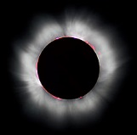
Pomračina Sunca
Do pomračine Sunca dolazi kada Mjesečeva sjena prođe preko površine Zemlje, što se može dogoditi samo kada je Mjesec u fazim lađaka. Ovisno o trenutačnoj udaljenosti Mjeseca i Sunca od Zemlje, te o položaju promatrača na Zemljinoj površini, može nastupiti jedna od tri vrste pomrčina Sunca: potpuna, djelomična i prstenasta.

Slide 14
KRAJ
Svemir
Projekt Lovre i Milice

